Slide 1
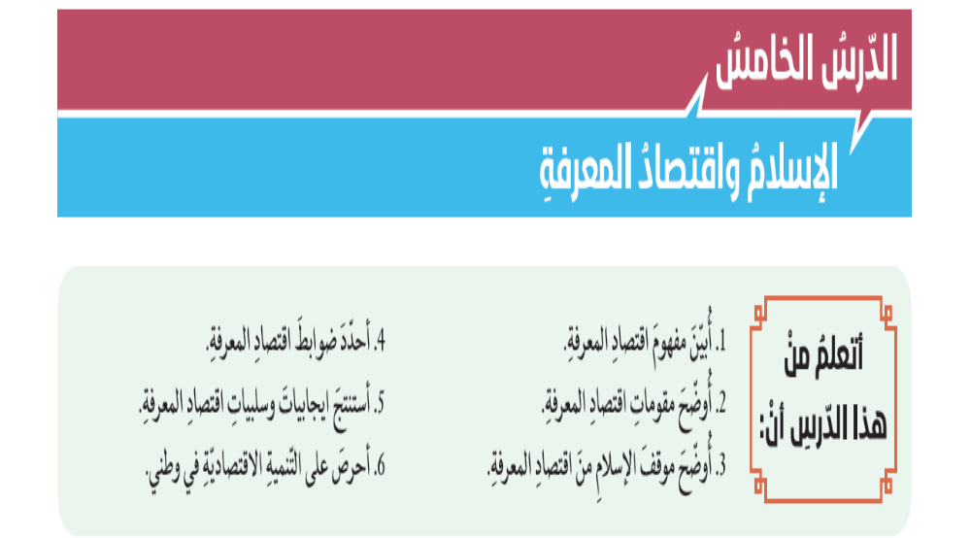

Slide 2
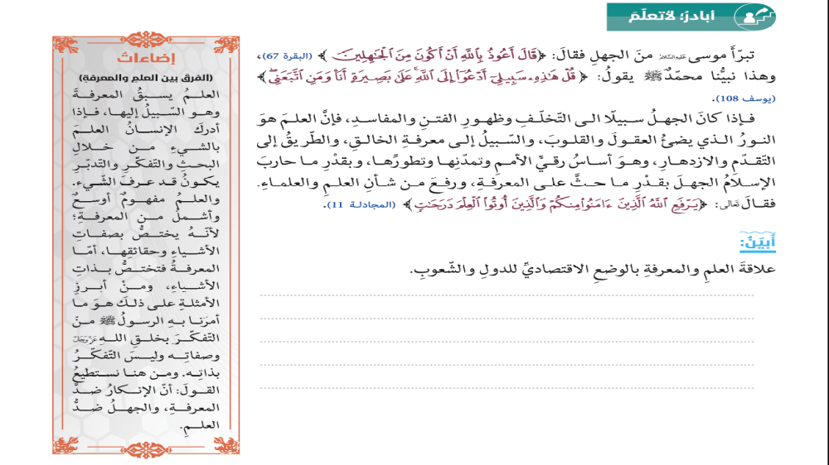
العلم والمعرفة يشكلان عماد الاقتصاد والقوة لدى الأفراد والجماعات

Slide 3
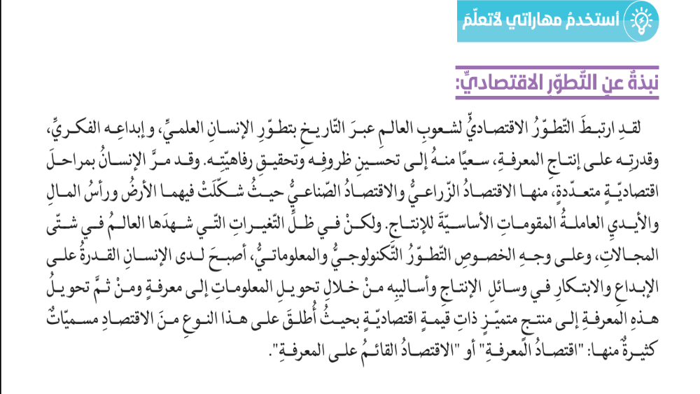

Slide 4
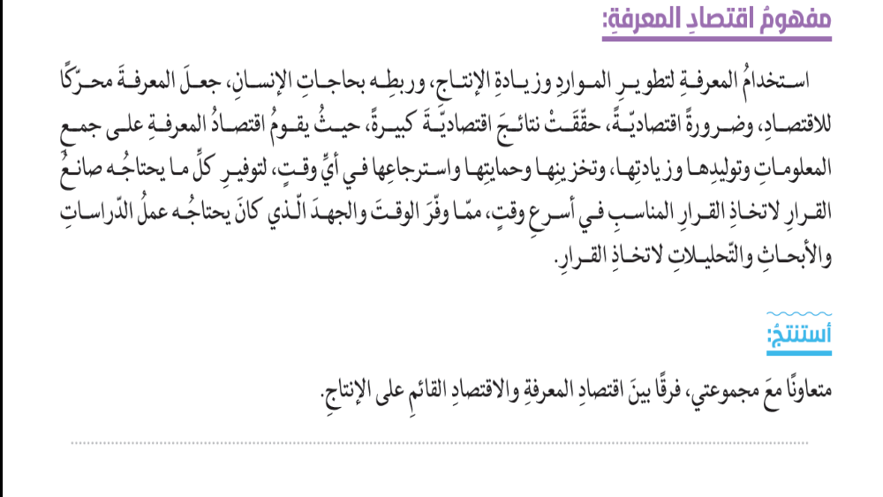
اقتصاد المعرفة هو ابتكار وإبداع في وسائل وأساليب الإنتاج بينما الاقتصاد الإنتاجي هو الثمرة لاقتصاد المعرفة

Slide 5
إن اقتصاديات الأشياء الماديَّة تختلف تمامًا عن اقتصادِ المعلومات، فاقتصاد المعرفة يتصف بأنَّه اقتصاد وفْرة أكثرَ مِن كونه نُدرة، بينما في الاقتصاد التقليدي فإن الموارد يمكن أن تنضبَ مِن جرَّاء الاستخدام والاستهلاك بينما تزداد المعرفةُ بالتعلُّم والممارسة والاستخدام، وتنتشر أكثر وأكثر بالمشاركة. وتتلاشى أهمية الموقع الجغرافي في اقتصاد المعرفة، فباستخدام التكنولوجيا المناسبة يُمكن إنشاء الأسواق الافتراضية والمنظَّمات الافتراضية التي تُوفِّر السُّرعة في الإنجاز على مدار الساعة، وفي أيِّ مكان في العالَم.
هناك فروق كثيرة يمكن الاستعانة بالمصادر الالكترونية وكذلك من خلال فقرة ميزات وعيوب اقتصاد المعرفة.

Slide 6
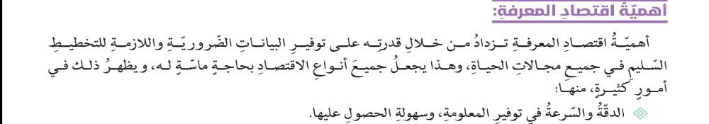
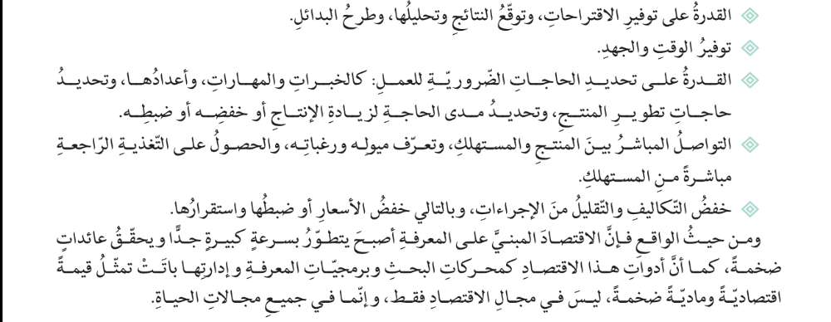

Slide 7
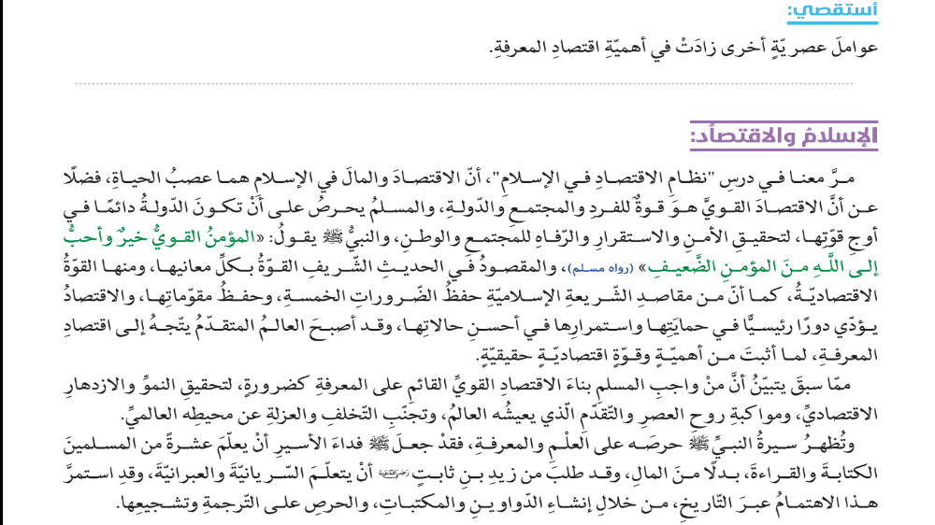
التطور الفكري والاطلاع على شتى مجالات العلوم

Slide 8
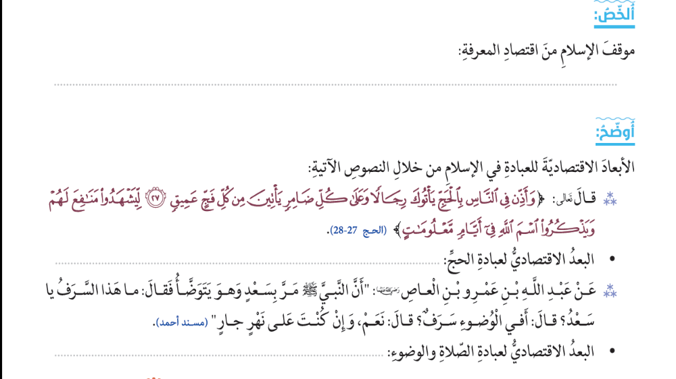
يؤيده ويدعمه ويشجع عليه ويعتبره من أولويات المسلم
التجارة وتبادل المنافع
التواصل وعدم الإسراف

Slide 9
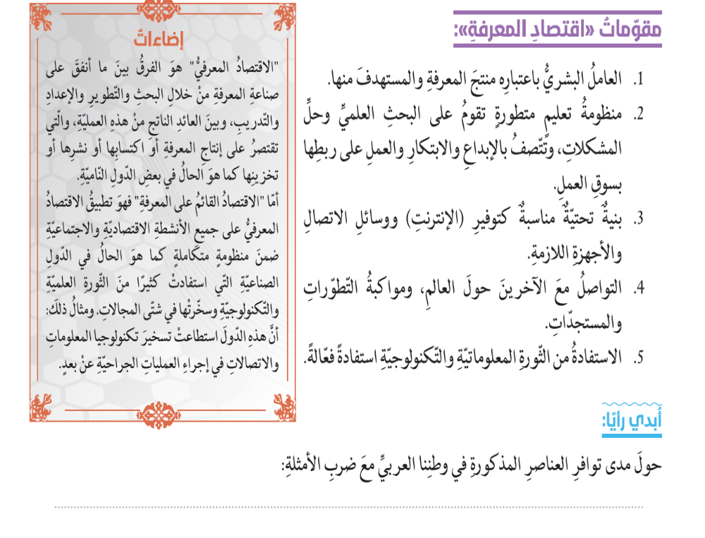

Slide 10


جميها متوفرة كالعدد السكاني للدول والنفط والتعليم والبنية التحتية (الطرقات)
الابتكار والإبداع
استخدام التكنولوجيا في كل المجالات
التواصل مع العالم لمواكبة تطوره

Slide 11
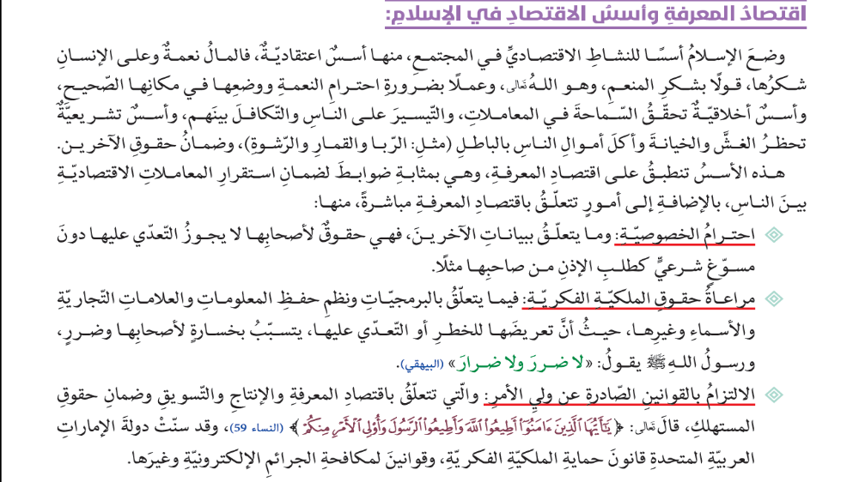

Slide 12

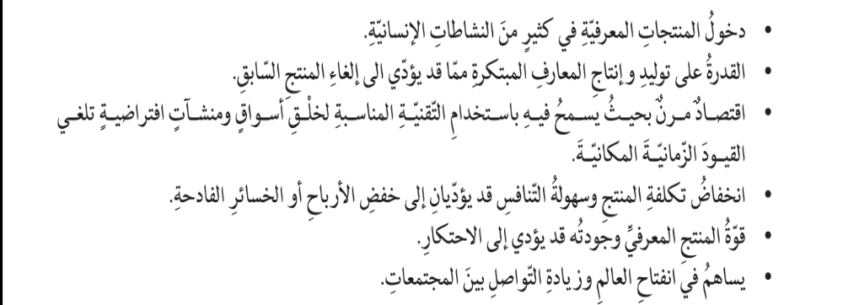

Slide 13
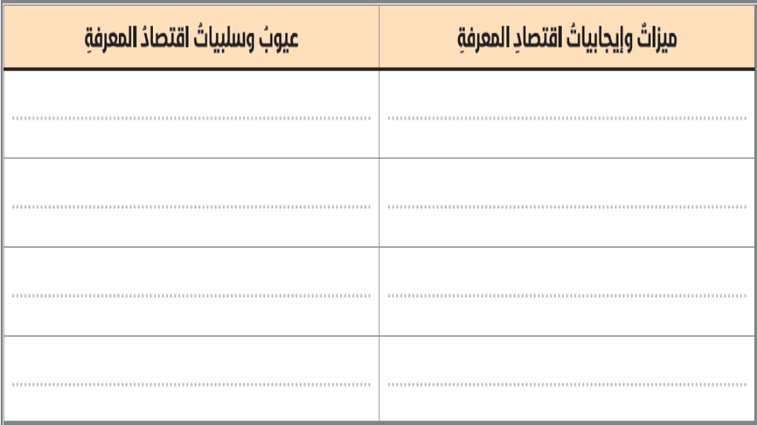
يسهل استنساخ المنتج والقفز على الملكية الفكرية
يتيح لكل فرد أن يبتكر ويشارك في الانتاج
دخول المنتجات في كثير من النشاطات الإنسانية
يساهم في انفتاح العالم وزيادة التواصل
قوة المنتج من الممكن أن تؤدي إلى الاحتكار
اقتصاد مرن يسمح باستخدام التقنية المناسبة
القدرة على توليد وإنتاج المعارف المبتكرة وإلغاء المنتج السابق
انخفاض تكلفة المنتج وسهولة التنافس

Slide 14
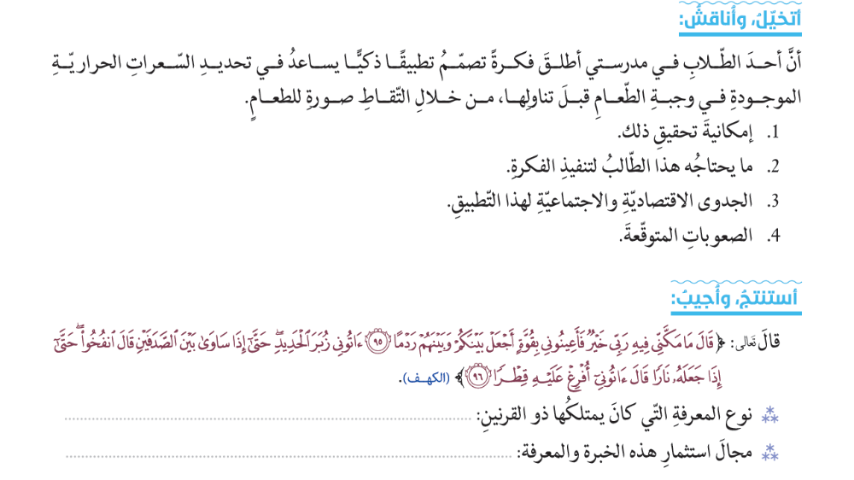
الابداع و الابتكار
بناء السدود

Slide 15
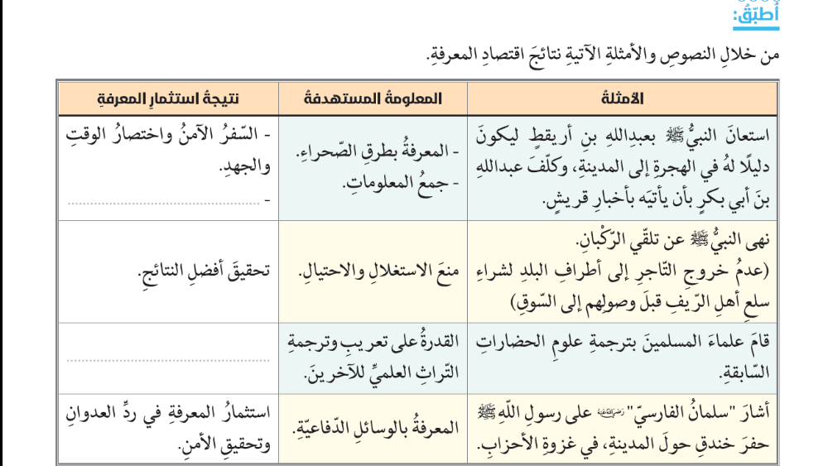
عدم الوقوع في الأخطاء
مواكبة التطور لدى الآخرين

Slide 16
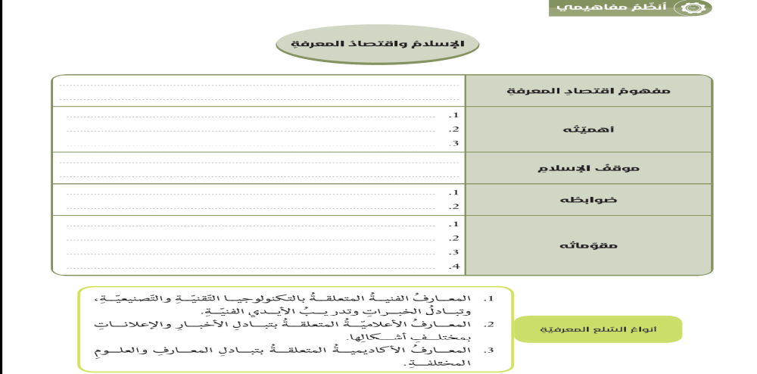
استخدام المعرفة لتطوير الموارد وزيادة الإنتاج وربطه بحاجات الانسان
الدقة والسرعة في توفير المعلومة
القدرة على التوفير وتوقع النتائج وطرح البديل
توفير الوقت والجهد
يؤيده ويدعمه ويشجع عليه ويعتبره من أولويات المسلم
احترام الخصوصية والملكية الفكرية
الالتزام بالقانون الصادر عن ولي الأمر
العامل البشري
التعليم المتطور
البنية التحتية والتواصل
الاستفادة من المعلوماتية التكنولوجية

Slide 17
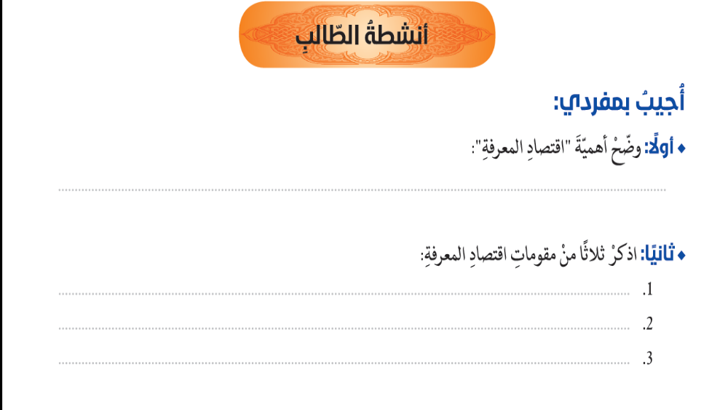
قدرته على توفير البيانات الضرورية واللازمة للتخطيط السليم في جميع مجالات الحياة
العامل البشري
التعليم المتطور
الاستفادة من المعلوماتية التكنولوجية

Slide 18

احترام الخصوصية
مراعاة حقوق الملكية الفكرية
الالتزام بالقانون الصادر عن ولي الأمر
يؤيده ويدعمه ويشجع عليه ويعتبره من أولويات المسلم

Slide 19
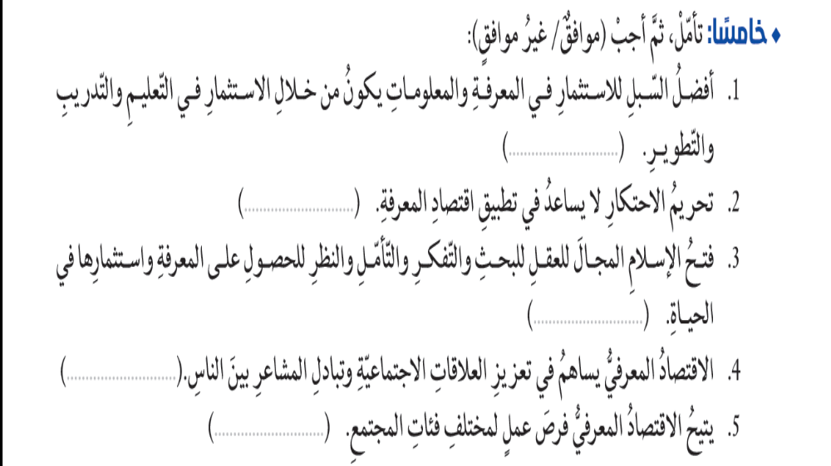
موافق
غير موافق
موافق
موافق
غير موافق

Slide 20
